Slide 1
Σοβαρά παιχνίδια και gamification
Χαρίκλεια Τσαλαπάτα
4/11/2021

Slide 2
Game and play
Play δεν εχει δομή, π.χ. Παίζουμε με μια μπάλα
Game έχει κανόνες και δομή, π.χ. Παίζουμε μονοπολη

Slide 3
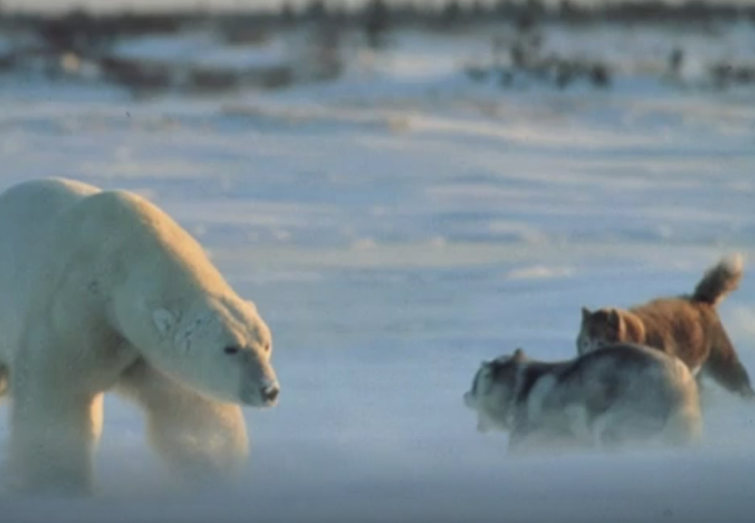
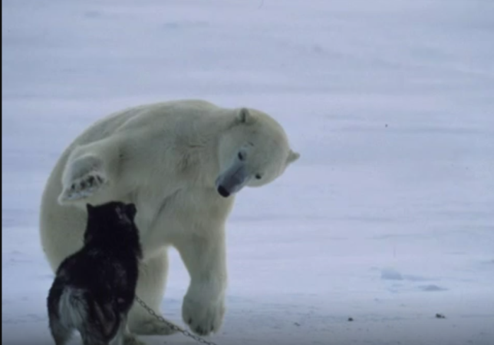
Το παιχνίδι (Play) βρίσκεται παντού
Βρίσκεται παντού στη φύση
Σε μας και στα ζώα
Μπορούμε να αναγνωρίσουμε σημάδια
Φαίνεται να είναι φυσική ανάγκη
Μπορεί να ξεπεράσει άλλες λειτουργίες
Άτομα που δεν έχουν παίξει αρκετά δεν εντάσσονται κοινωνικά
  Παράδειγμα, Texas murderer
Δεν το καταλαβαίνουμε απόλυτα ακόμη

Slide 4
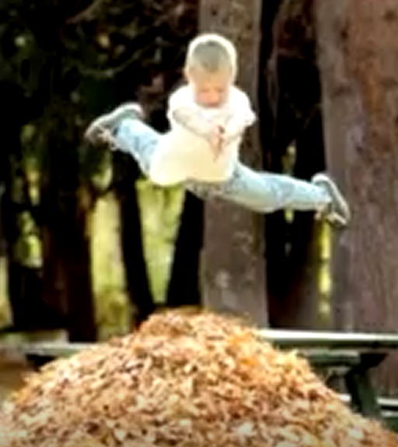
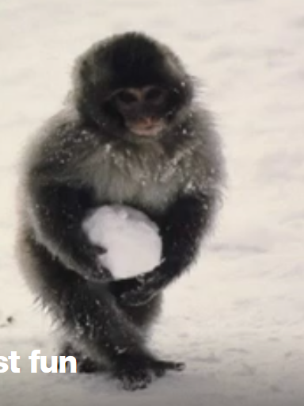
Διαφορετικοί τύποι παιχνιδιών
Χρησιμοποιώντας το σώμα μας (body play)
  Για κανένα συγκεκριμένο λόγο
Με αντικείμενα
  Χρησιμοποιώντας μπάλες, κλπ.

Slide 5
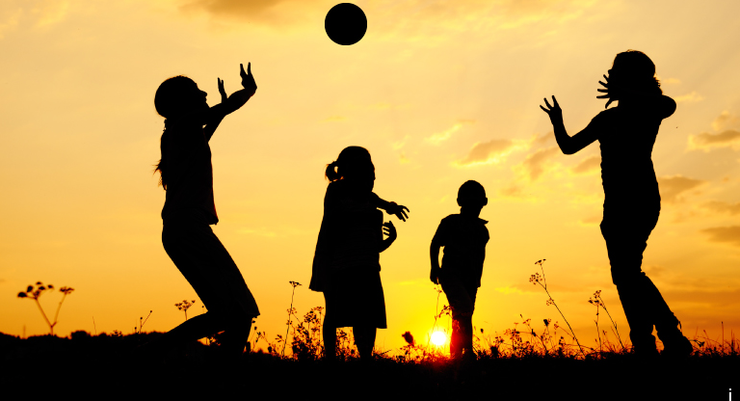
Κοινωνικό παιχνίδι
Για να ενταχθούμε κοινωνικά
Χρειαζόμαστε κοινωνικό παιχνίδι

Slide 6
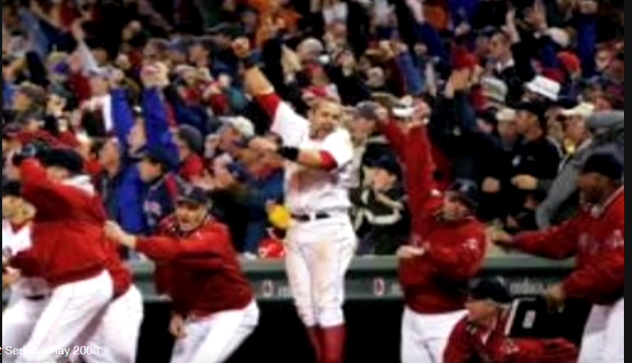
Παιχνίδι με θεατές
Spectator play
Ritual play

Slide 7
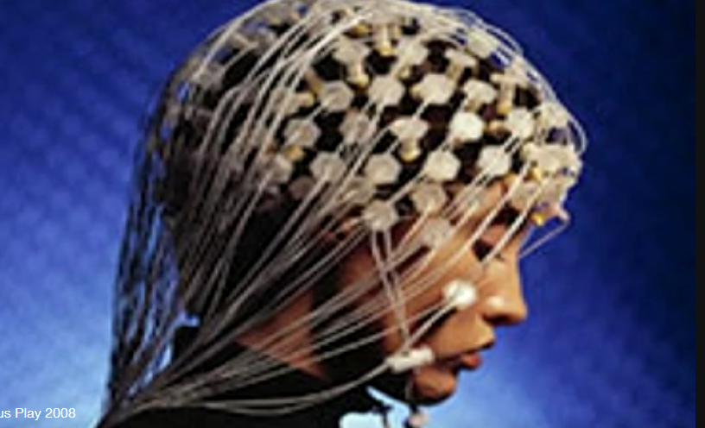
Τι κάνει τα παιχνίδι για τον εγκέφαλο
Πολλά, δεν τα γνωρίζουμε όλα
Είναι αντικείμενο έρευνας
Το τρισδιάστατο παιχνίδι ενεργοποιεί την παρεγκεφαλίδα που έχει σχέση με
  Συντονισμό
  Συσχετιζόμενη μνήμη
  Και πολλά άλλα
  Νευρολογία

Slide 8
Κάποια ενδιαφέροντα στοιχεία (ref. Challenges for game designers)
Κάποιες έρευνες δείχνουν
Χειρούργοι που παίζουν παιχνίδια τουλάχιστον 3 ώρες την ημέρα εκτελούν τη λαπαροσκόπηση 27 λεπτά πιο γρήγορα και κάνουν 37% λιγότερα λάθη
Τα παιχνίδια προστατεύουν το μυαλό μας από τη γήρανση
Το 2007 χρησιμοποιήθηκαν σε μια έρευνα με μαθητές 1 βήμα πριν εγκαταλείψουν το σχολείο. Η διαδικασία σχεδίασης παιχνιδιών βοήθησε να «επιστρέψουν»

Slide 9
Problem solving
NASA JPL
Έρευνα με νευρολόγο και μηχανικό
Έδειξε ότι όσοι μαθητές δεν χρησιμοποιούσαν τα χέρια τους (διερεύνηση) δεν μπορούσαν να λύσουν προβλήματα
Για να προσλάβουν τώρα κάποιον για θέση ερευνητή επίλυσης προβλημάτων, πρέπει να έχει κάνει πρακτικά πράγματα νωρίς στη ζωή τους
  Ανεξαρτήτως του πιο πανεπιστήμιο έχουν τελειώσει

Slide 10
Εμείς θα μιλήσουμε για games

Slide 11
Games (ref. Challenges for game designers) (1)
Ένα game έχει δομή
Είναι ένα σύστημα με «στοιχεία» τους παίκτες, τους μηχανισμούς, τις αποφάσεις, κλπ.
Αυτά επικοινωνούν μεταξύ τους, δημιουργούν συμπεριφορές, οδηγούν σε αποτελέσματα
Πάνω σε αυτούς τους μηχανισμούς μπορούμε να προσαρμόσουμε το μαθησιακό περιεχόμενο
  Π.χ. σχεδιάζοντας ένα παιχνίδι για φυσική (ταχύτητα, επιτάχυνση, μάζα, δύναμη)

Slide 12
Σχεδιασμός για μάθηση (ref. Challenges for game designers) (2)
Τα παιχνίδια σε μεγάλο βαθμό έχουν να κάνουν με την αξιολόγηση επιλογών και τη λήψη αποφάσεων
  Π.χ. να πληρώσω 50 Ευρώ ή να πάω φυλακή (monopoly)
Αυτό ισχύει και στη ζωή όχι μόνο στα παιχνίδια, π.χ. σε αποφάσεις που έχουν σχέση με οικονομικά στοιχεία
Τα παιχνίδια δείχνουν πολύ ζωντανά τη σχέση ανάμεσα σε cause and effect (επιλογές και συνέπειες) και αυτό είναι κάτι που βοηθά στη μάθηση

Slide 13
https://www.youtube.com/watch?v=qW9fdki5k1s
Civilization

Slide 14
Yπάρχουν …
Σοβαρά παιχνίδια που έχουν σχεδιαστεί από την αρχή για μάθηση
Παιχνίδια διασκέδασης που προσαρμόζονται και χρησιμοποιούνται για μάθηση
Η διαφορά:
  Τα σοβαρά παιχνίδια έχουν σχεδιαστεί για μάθηση
  Όταν χρησιμοποιούνται παιχνίδια διασκέδασης πρέπει να προσαρμοστεί η μάθηση σε αυτά (το περιεχόμενο τους)

Slide 15


«Σοβαρά» παιχνίδια
Αναπτύχθηκαν για κάποιο λόγο εκτός από διασκέδαση
  Μάθηση
  Προετοιμασία για διαχείριση κρίσεων
  Κατάρτιση επαγγελματιών
  Επιστήμες υγείας
  Επιστημονική διερεύνηση
Η ιδέα της χρήσης παιχνιδιών για μαθησιακούς λόγους υπάρχει από τότε που αναπτύχθηκαν ψηφιακά παιχνίδια

Slide 16
«Σοβαρά παιχνίδια»
Δεν είναι μόνο για παιδιά
Είναι μαθησιακό εργαλείο για όλους
Ειδικά όταν άλλες επιλογές είναι πολύ ακριβές ή επικίνδυνες
Η μάθηση μπορεί να είναι φανερή ή
Stealth learning, κάποιος μαθαίνει χωρίς καν να το καταλάβει

Slide 17
Άλλοι ορισμοί
Ο σκοπός τους είναι η ανάπτυξη δεξιοτήτων
Προσομοιώνουν γεγονότα του πραγματικού κόσμου με σκοπό την ανάπτυξη δεξιοτήτων επίλυσης προβλημάτων
Εναλλακτικές μαθησιακές εφαρμογές που, αν σχεδιαστούν σωστά, μπορεί να είναι οικονομικές, προσβάσιμες, και αναγνωρίσιμες μαθησιακές λύσεις για μεγάλη γκάμα μαθησιακών αναγκών (Stone, 2005)
Η χρήση των παιχνιδιών στη μάθηση είναι ένας φυσικός τρόπος προσέγγισης των προσδοκιών, δεξιοτήτων, και στυλ μάθησης των millennials (Oblinger, 2005)
Συμβάλλουν στην ανάπτυξη υψηλών δεξιοτήτων (higher order thinking skills (FAS): κριτική σκέψη, ανάλυση, επίλυση προβλημάτων, λήψη αποφάσεων

Slide 18
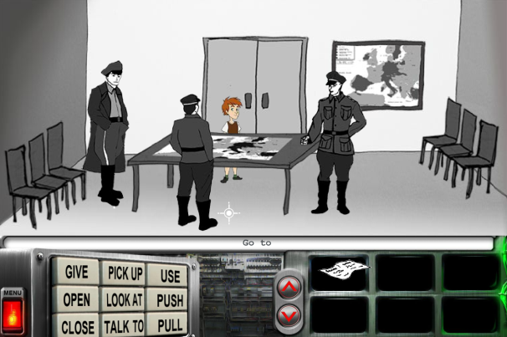
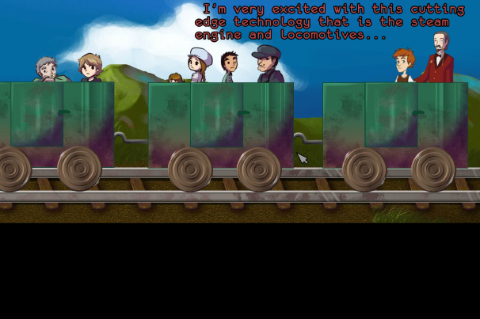
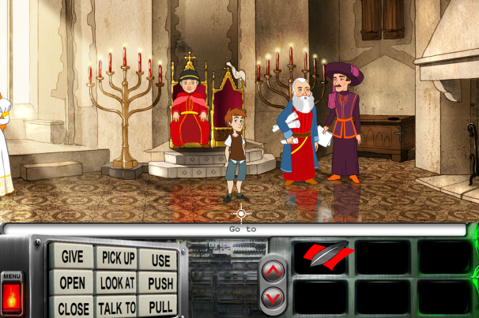
Education, training
“We are concerned with serious games in the sense that these games have an explicit and carefully thought-out educational purpose and are not intended to be played primarily for amusement.”, Clark Abt
Όλους ενδιαφέρουν τα σοβαρά παιχνίδια γιατί έχουν συγκεκριμένους και καλά σχεδιασμένους μαθησιακούς στόχους και έχουν σχεδιαστεί για λόγους διαφορετικούς από τη διασκέδαση

Slide 19
Πλεονεκτήματα κατά τον Clark Abt
“Αποτελούν βασικά εργαλεία για μάθηση και εκπαίδευση για όλες τις ηλικίες και διαφορετικές συνθήκες
Γιατί δίνουν σημαντικά κίνητρα
Και γιατί μεταδίδουν πολύ αποτελεσματικά έννοιες και δεδομένα
Δημιουργούν δυναμικές παρουσιάσεις πραγματικών προβλημάτων
Οι παίκτες αναλαμβάνουν ρεαλιστικούς ρόλους, σχεδιάζουν στρατηγική, παίρνουν αποφάσεις, και έχουν άμεση ανατροφοδότηση
Αντιλαμβάνονται τις συνέπειες των αποφάσεων τους

Slide 20
Μπορούν επίσης να χρησιμοποιηθούν για αξιολόγηση χωρίς να υπάρχει ο κίνδυνος τα λάθη να γίνουν στον πραγματικό κόσμο
Και χωρίς τα προβλήματα (distortion) παραμόρφωσης που εισάγει μια εξέταση
  Χρήση της γνώσης σε μη ρεαλιστικό περιβάλλον
Clark Abt

Slide 21
Πλεονεκτήματα στη μάθηση
Σε όλους αρέσει να λύνουν ένα πρόβλημα!
Έχουν ξεκάθαρους και ενδιαφέροντες στόχους
Δίνουν ανατροφοδότηση που βοηθά στο κτίσιμο γνώσης
Προσαρμόζονται στο επίπεδο γνώσης του μαθητή
Έχουν στοιχεία φαντασίας και έκπληξης
  Που προωθούν την ενασχόληση με δραστηριότητες μάθησης

Slide 22
Ο σχεδιασμός παιχνιδιού σαν αντικείμενο μάθησης
Μπορεί ο δάσκαλος να ζητήσει από τους μαθητές να σχεδιάσουν ένα παιχνίδι που να δείχνει τις βασικές ιδέες ενός αντικειμένου
Π.χ. να δείχνει την έννοια της ταχύτητας ή επιτάχυνσης
Με τον τρόπο αυτό οι μαθητές
  Μαθαίνουν
  Δημιουργούν
  Συνεργάζονται
  Βελτιώνουν τις δεξιότητες στα μαθηματικά γιατί όλα τα παιχνίδια έχουν στοιχεία μαθηματικών

Slide 23
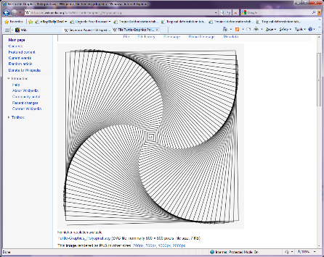
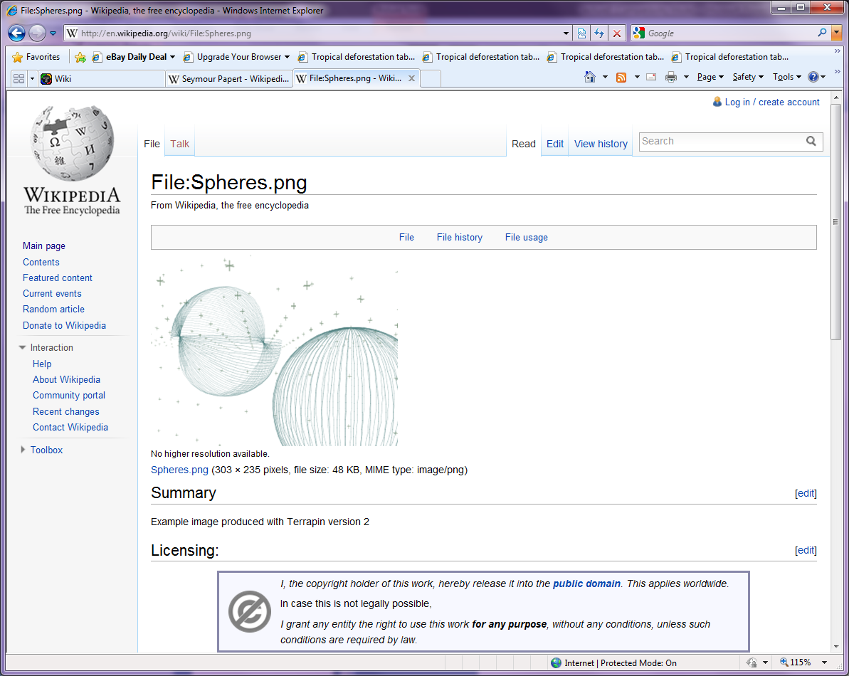
Σχετική ερευνητική εργασία
Ο κονστρακτιονισμός του Papert’s
  Οι μαθητές δημιουργούν νοητικά μοντέλα για να καταλάβουν τον κόσμο γύρο τους
  Η γνώση χτίζεται και δε μεταφέρεται
  Η μάθηση είναι πιο αποτελεσματική με δράση
  Οι μαθητές μέσω του προγραμματισμού αισθάνονται ότι ελέγχουν τη γνώση
  Microworlds: απλοποιημένες εκδόσεις του πραγματικού κόσμου
Ο κονστρουκτιωισμός του Piaget constructivism: σχετικά με την ανάπτυξη γνώσεων ενός παιδιού
  Σε συγκεκριμένη ηλικία κάνουν πάντα τα ίδια λάθη
  0-2: sensor motor φάση
  2-7: μαγική σκέψη
  7-11: λογική σκέψη
  11-16: αφηρημένη σκέψη
Resnick’s Life Long Kindergarten at MIT Media Lab

Slide 24
Πλεονεκτήματα και άλλα χαρακτηριστικά
Βοηθούν στην ανάπτυξη πρακτικών δεξιοτήτων
  Από το να επισκευάσουμε ένα αυτοκίνητο μέχρι ιατρική
  Εκπαίδευση επαγγελματιών
  Διαχείριση κρίσεων
  Επιστημονική διερεύνηση
Πρέπει να αλλάξουν οι αντιλήψεις γονέων και δασκάλων («σταμάτα να παίζεις και πήγαινε να διαβάσεις»)
Ερώτηση: πώς να τα εισάγουμε στη μάθηση αποτελεσματικά;

Slide 25
Δεν είναι καινούρια ιδέα
Η ιδέα της χρήσης των ψηφιακών παιχνιδιών για μάθηση υπάρχει από τότε που αυτά εμφανίστηκαν
Δεν είναι μόνο για παιδιά, αλλά μαθησιακό εργαλείο για όλους
$151b το 2019 κύκλος εργασιών (μεγαλύτερος από τη βιομηχανία του σινεμά)
Θα αυξηθεί κατά επιπλέον $105b μέχρι το 2025, θα γίνει $250b
Σοβαρά παιχνίδια $2-3b
Η Ευρωπαϊκή Ένωση εισάγει πολιτικές για την ανάπτυξη μαθησιακών ψηφιακών παιχνιδιών
Μέσω συνεργασίας βιομηχανίας και ακαδημαϊκής κοινότητας

Slide 26
Πλεονεκτήματα
Συγκράτηση κόστους εκπαίδευσης
  Π.χ. εκπαίδευση πιλότων και γιατρών
Χρήση όταν δεν υπάρχουν φυσικές εγκαταστάσεις
Χρήση όταν υπάρχει κίνδυνος
  Π.χ. εκπαίδευση πιλότων και γιατρών

Slide 27
Τι προσφέρει το game based learning
Κίνητρο
Έλεγχο μάθησης
Μάθηση μέσω λαθών
Ανατροφοδότηση
Συναγωνισμός συνεργασία
Ευελιξία
Notes:
Motivation: Full attention
Control: Responsability for actions and decisions
Interactivity: Immediate feedback
Learning from Failure: Risk taking, hypothesis testing
Competition and/or collaboration: Social skills, teamwork, leadership
Flexibility: Change
Well sequenced problems: Simple to complex
Mastery/frustration/fairness: Fair challenge
Expertise cycle: Cycles of action and practice

Slide 28
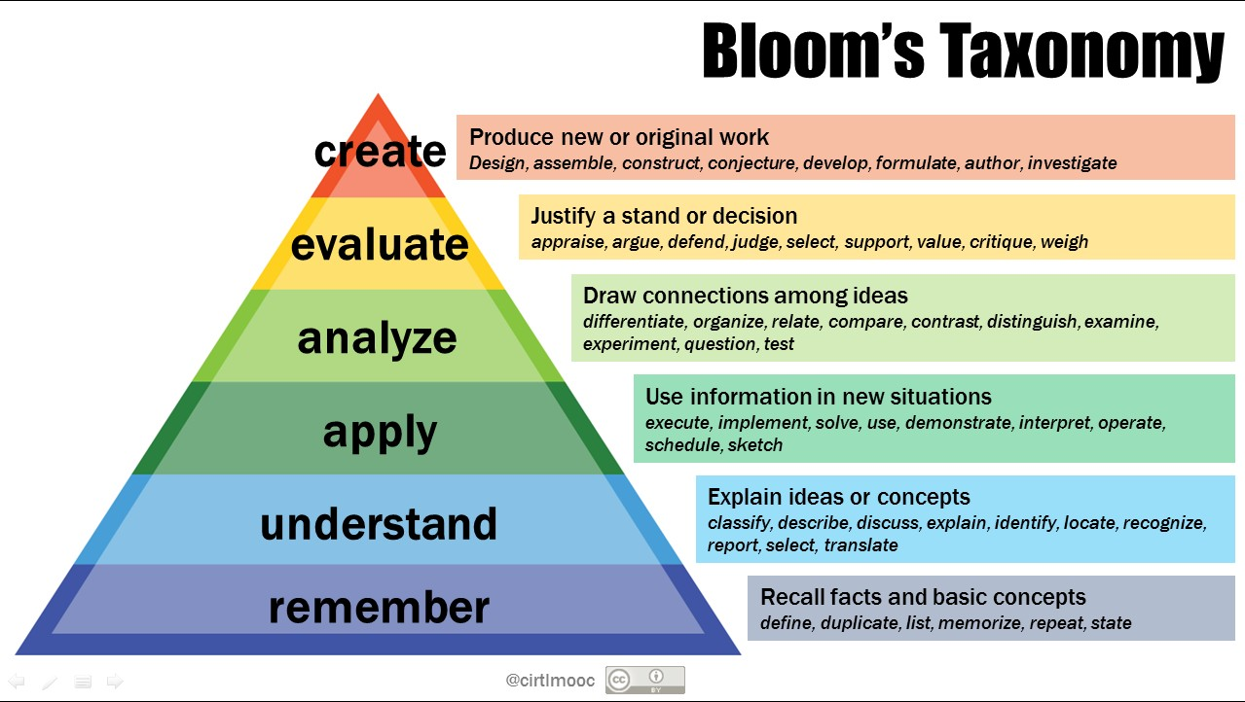
Πλεονεκτήματα στη μάθηση
Defining learning objectives
Affective, psychomotor, cognitive

Slide 29
Μεθοδολογίες μάθησης
Μάθηση με δράση
  Immersion, active learning
  Learning by doing
  On-the-job training
Μάθηση με εξερεύνηση (explorative learning)
Μάθηση με συνεργασία (collaborative learning)
Μάθηση με εργασίες
  Task-based learning
  Project-based learning

Slide 30
Πρότερες τεχνολογίες
Προσομοίωση - simulation
  Για παράδειγμα φυσική, μαθηματικά,
  Εκπαίδευση πιλότων
  Εκπαίδευση προσωπικού υγείας

Slide 31
Και κριτική για τα ψηφιακά παιχνίδια
Πρέπει να αποφευχθεί η πιθανότητα τυχαίων απαντήσεων
  Που δε βοηθούν στη μάθηση
Λύνεται με εμπέδωση της γνώσης
  Μετά τη χρήση του παιχνιδιού
  Συνεντεύξεις
  Συζήτηση

Slide 32
Η βασική ερώτηση είναι
Όχι αν πρέπει να βάλουμε τα παιχνίδια μέσα στη μάθηση
Αλλά με ποιο τρόπο
Έτσι ώστε να προωθούν τους στόχους

Slide 33
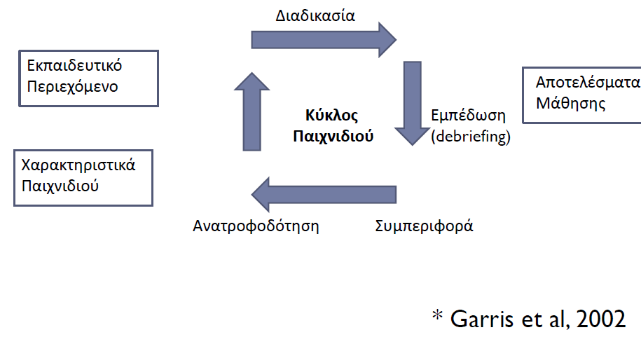
Μεθοδολογία μάθησης με ψηφιακά παιχνίδια

Slide 34
Και σύνδεση μηχανισμών παιχνιδιού με μαθησιακούς στόχους
Οι μηχανισμοί ανατροφοδότησης των παιχνιδιών
Mission, αποστολές
Sense of affiliation, ανήκουμε σε ομάδα
Rewards, ανταμοιβή
Avoidance of penalties, αποφυγή ποινών
Leaderboards
Πόντοι
Νέα επίπεδα
Νέοι ρόλοι
Πρέπει να συνδέονται με μαθησιακούς στόχους

Slide 35
Παραδείγματα χρήσης σοβαρών παιχνιδιών σε διάφορους τομείς

Slide 36
Οι πιο βασικοί τομείς όπου χρησιμοποιούνται σοβαρά παιχνίδια
Υγεία
Management, εκπαίδευση στελεχών
Στρατιωτικούς σκοπούς
Και inclusion, κοινωνικά θέματα

Slide 37
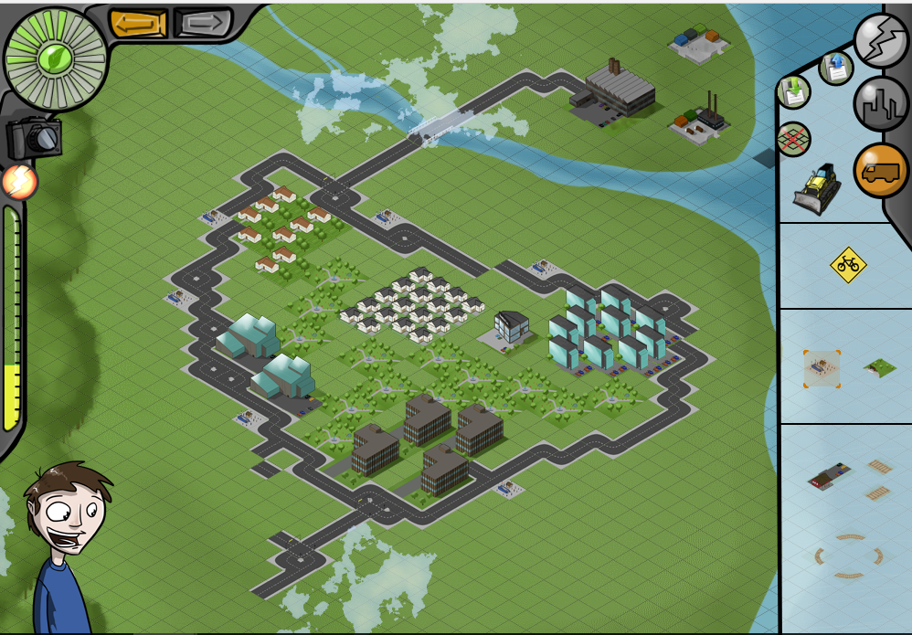
EnvKids: περιβαλλοντική εκπαίδευση http://ohmpro.org/envkids/pilots/Energy_demonstrator.html
Περιβαλλοντικά υπεύθυνη συμπεριφορά

Slide 38
si-lang: Επικοινωνία σε κοινά γνωστές γλώσσες για επαγγελματικούς σκοπούς
http://si-lang.net

Slide 39
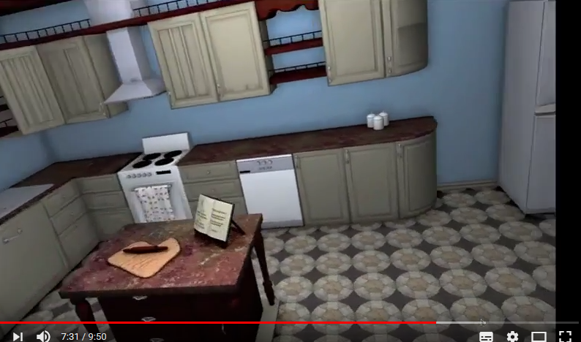
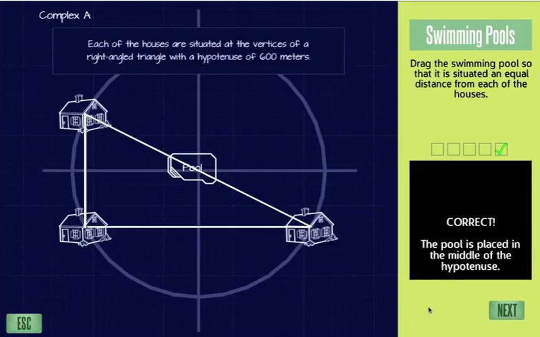
TALETE: Μαθηματικά και επιστήμες https://www.youtube.com/watch?v=gYIM8864xMU

Slide 40
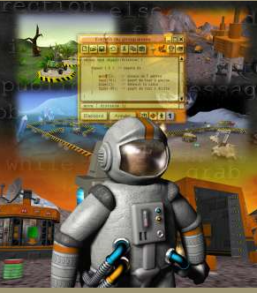
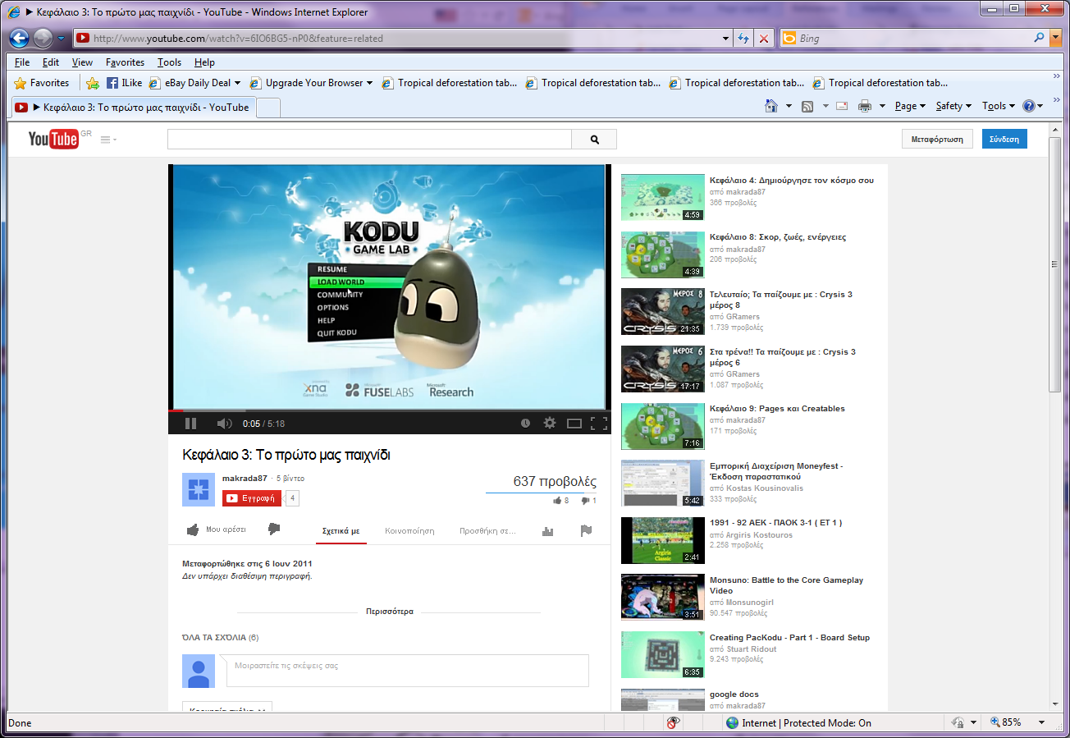
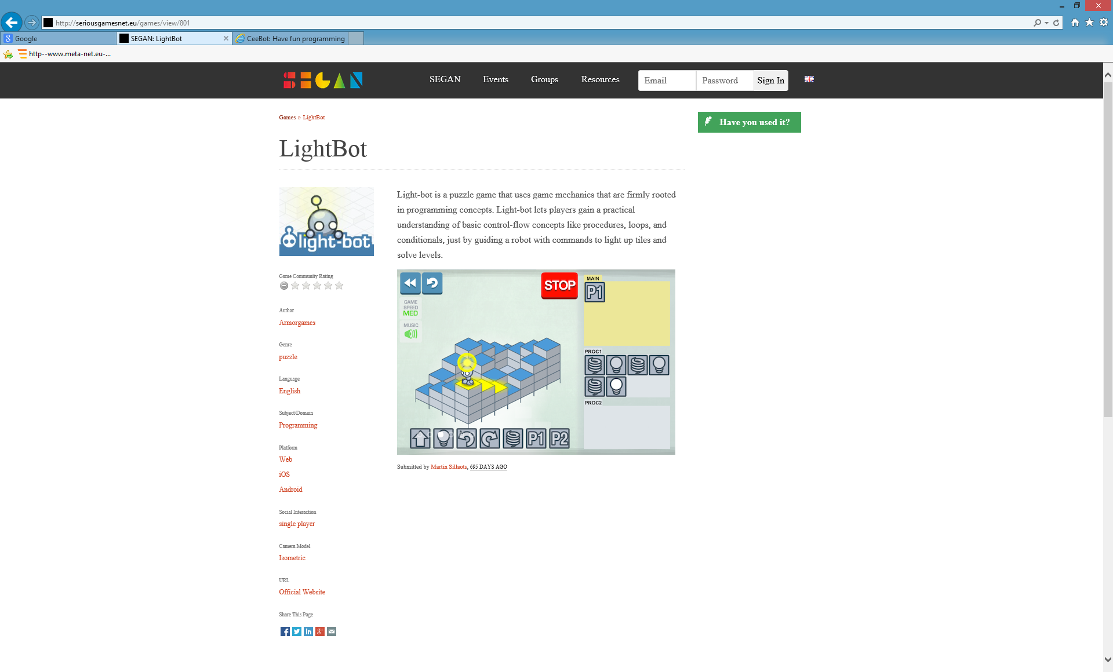
Παραδείγματα – Προγραμματισμός
Ceebot
Lightbot

Slide 41
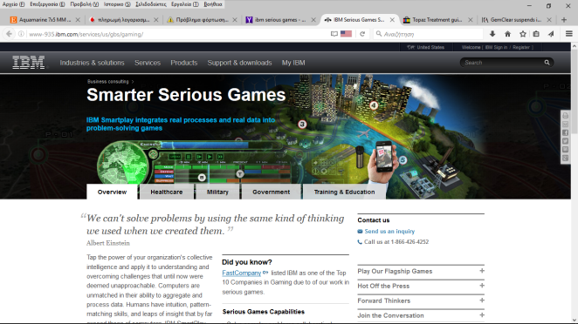
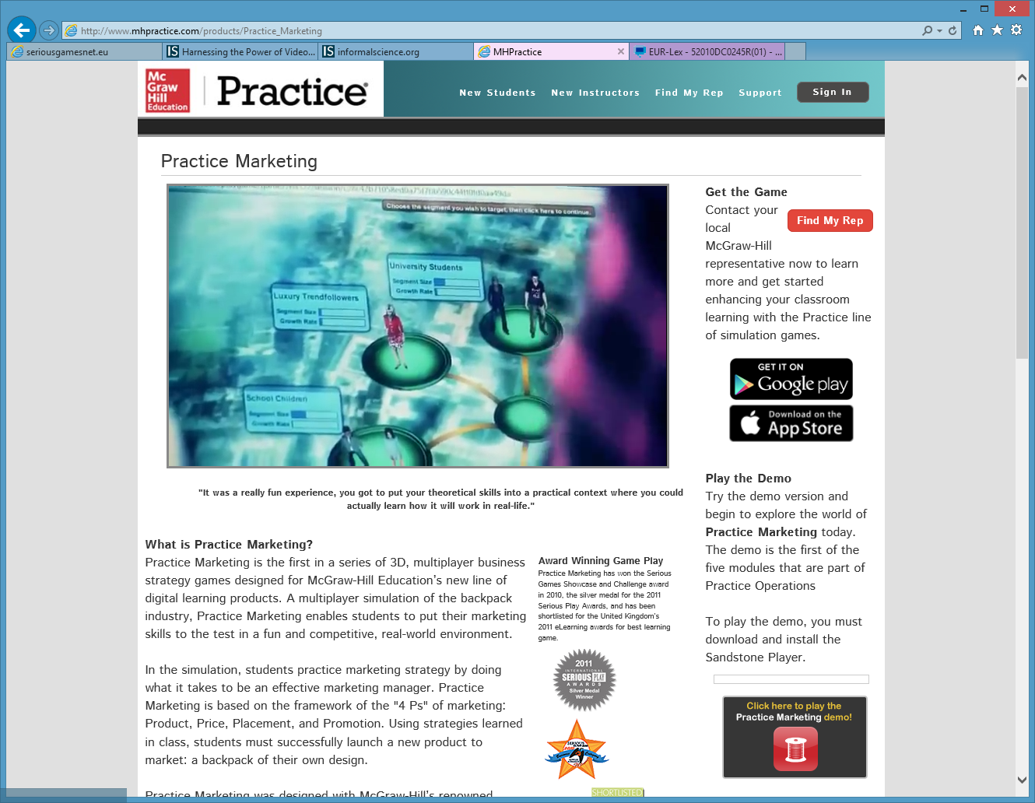
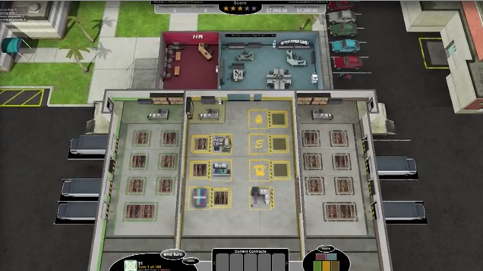
Business Training
ΙΒΜ, https://www-935.ibm.com/services/us/gbs/gaming/healthcare/
McGraw Hill
Business Training
Practice Management, Practice Operations

Slide 42


Υγεία
Dental implants
Για πρόληψη και προώθηση υπεύθυνης συμπεριφοράς
  Π.χ. για χρόνια ασθενείς
  Για πρόληψη παχυσαρκίας
  Αποφυγή εξαρτήσεων
  Αποφυγή ασθενειών που είναι αποτέλεσμα συμπεριφοράς
Συνδυάζουν
  Ιατρικές γνώσεις
  Analytics
  Gameplay
  Τεχνική νοημοσύνη
  Incentives κίνητρα
Για εκπαίδευση ιατρικού προσωπικού μέσω προσομοιώσεων
Για διάγνωση σοβαρών ασθενειών
Manolo’s Business Trip

Slide 43
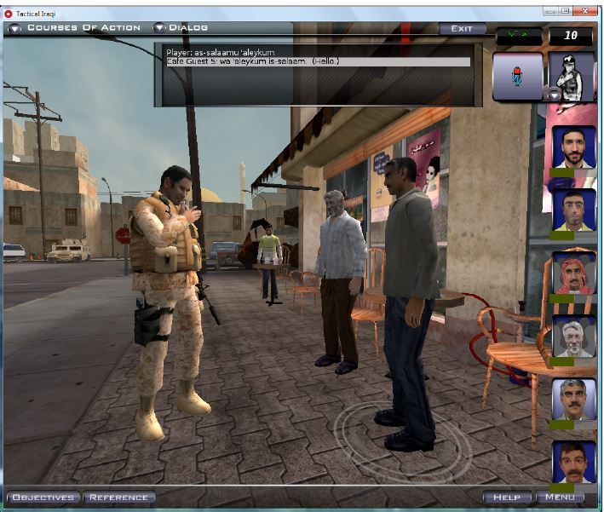
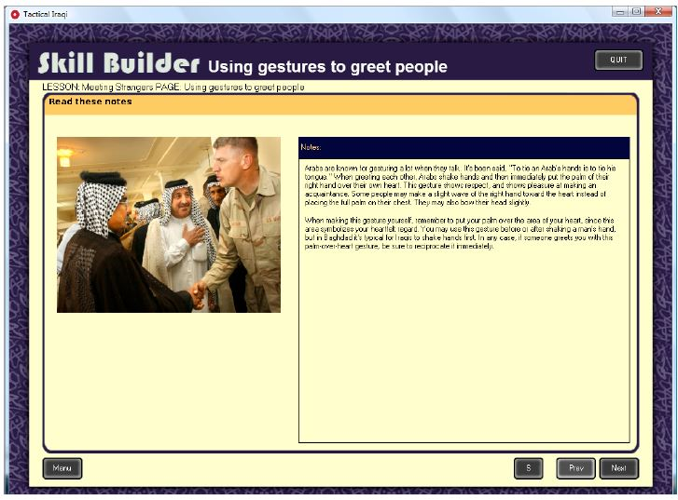
Στρατιωτικές εφαρμογές
TLCTS

Slide 44
Persuasive Games – παιχνίδια για να προωθήσουμε συγκεκριμένες συμπεριφορές και ιδέες
Τα παιχνίδια προωθούν ιδέες (communicate) με διαφορετικό τρόπο από άλλα μέσα
Αλλαγή συμπεριφοράς
Δεν μεταδίδουν απλά ένα μήνυμα, δημιουργούν εμπειρίες
Behavioural science
Τα persuasive games σχεδιάζονται για να πείσουν κάποιον, να διδάξουν, ή να ενεργοποιήσουν τους παίκτες μέσω του παιχνιδιού
Ian Bogost (bogost.com)

Slide 45
Awareness Raising games
Παιχνίδια ευαισθητοποίησης
Κοινωνική ευαισθητοποίηση Social Awareness
Games for good σχεδιάζονται ευαισθητοποίηση σε σημαντικά θέματα της κοινωνίας.
Δημιουργούν αλλαγή (στη σκέψη, τις πράξεις, τις στάσεις - thinking, actions or attitudes)
Αντικείμενα:
    Civics, πολιτισμός, ρατσισμός και διακρίσεις, παγκόσμια θέματα, εκμετάλλευση ανθρώπων, μετανάστευση, πολιτική και συγκρούσεις, φτώχεια, κίνδυνοι στο κοινωνικό περιβάλλον

Slide 46
Jarvies Πειραματισμός
Το άτομο (κατάσταση, εμπειρία)
Αποθήκευση στη μνήμη
Το άτομο ενισχυμένο αλλά όχι αλλαγμένο
Αξιολόγηση
Το άτομο αλλαγμένο
Πειραματισμός, εξάσκηση
Εκλογίκευση και συλλογισμός

Slide 47
Persuasive games
Colorfall: δημιουργήθηκε από τη Humana Games for Health για να προωθήσει υγιεινό τρόπο ζωής.
Windfall: Ένα παιχνίδι στρατηγικής που προωθεί τη χρήση ανανεώσιμων πηγών ενέργειας και συγκεκριμένα wind farms.
Killer Flu: Χρηματοδοτήθηκε από το UK Clinical Virology Network και δημιουργήθηκε σε συνεργασία με το Scotland Traffic Games. Το αντικείμενο είναι το πώς μεταφέρεται η γρίπη.

Slide 48
Persuasive games
Debt Ski: Ένα παιχνίδι που διδάσκει πώς να διαχειριζόμαστε χρήματα. Χρηματοδοτήθηκε από το MTV college network, mtvU, και το Peter G. Peterson Foundation.
CNN Campaign Rush: Δημοσιεύθηκε από το CNN στις εκλογές του 2008 και προκαλεί τον παίκτη να κάνει το κόμμα του να κερδίσει.

Slide 49
Persuasive games
PING
InLiving
At Risk

Slide 50
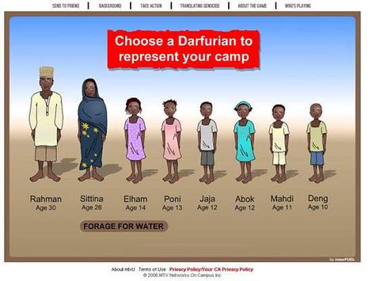
Awareness Raising games
Darfur is Dying
  Darfur is Dying is a web-based video game that provides a window into the experience of the 2.5 million refugees in the Darfur region of Sudan. It is designed to raise awareness of the genocide taking place in Darfur and empower college students to help stop the crisis. Students at the University of Southern California, winners of mtvU’s Darfur Digital Activist contest, created the winning prototype. The game was developed in cooperation with humanitarian aid workers with extensive experience in Darfur.
  http://www.darfurisdying.com/

Slide 51
Παιχνίδια για υγεία

Slide 52
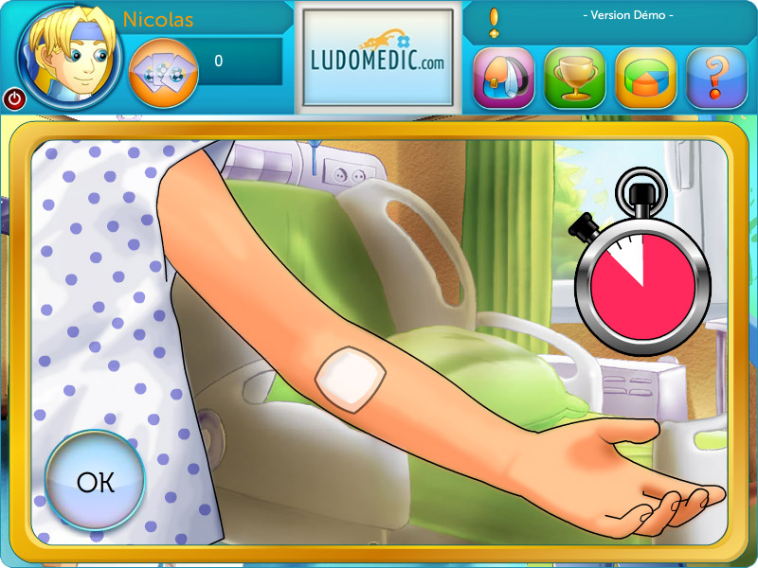
Παιχνίδια για υγεία
Παιχνίδια με θετικό αντίκτυπο στην υγεία και την περίθαλψη
Games that make a positive impact on the health of communities and health care.

Slide 53
Παιχνίδια για υγεία
Αναπτύσσουν γνώσεις των παρόχων υγείας, π.χ. χειρούργων
Εκπαίδευση του κοινού σε θέματα υγείας π.χ. ασφάλεια από πυρκαγιά, ασφάλεια στο δρόμο, διαχείρισης άσθματος
Υγειινό τρόπο ζωής, αύξηση δραστηριότητας
Χρόνια πάσχοντες, τρόπος ζωής, επίσης διαχείριση χρόνιου πόνου
Ψυχιατρική θεραπεία, αύξησης της αυτοεκτίμησης, διαχείριση συγκρούσεων - conflict resolution

Slide 54
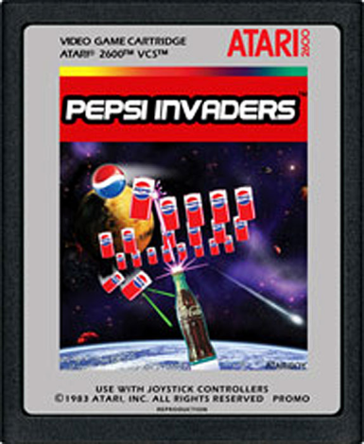
Advergames
Ένα βιντεοπαιχνίδι που περιέχει με κάποιο τρόπο διαφήμιση ενός προϊόντος, υπηρεσίας, ή εταιρείας
Μερικές φορές έχουν δημιουργηθεί αποκλειστικά για να προωθήσουν μια εταιρεία ή τα προϊόντα της και μπορεί να διανέμονται δωρεάν σαν marketing tool
Άλλες φορές ένα advergame μπορεί να είναι ένα πολύ δημοφιλές βιντεοπαιχνίδι, το οποίο το σπονσοράρει μια εταιρεία και για το λόγο αυτό περιλαμβάνει διαφημίσεις της εταιρείας αυτής ή κάποιου προϊόντος της

Slide 55
Παιχνίδια για διαφήμιση
Θέματα ηθικής
Μπορεί να μην αντιλαμβάνεται το ακροατήριο ότι πρόκειται για διαφήμιση
Έχει χρησιμοποιηθεί για να παρακαμφθούν κανόνες που διέπουν τις διαφημίσεις στην τηλεόραση
  Π.χ. διαφήμιση καπνού
Διαφήμιση προς παιδιά
  Π.χ. προϊόντα με πολύ ζάχαρη

Slide 56
Gamification

Slide 57
Gamification
Πιο ευρύς όρος
Βάζουμε τα βασικά στοιχεία των παιχνιδιών σε διαδικασίες της πραγματικής ζωής
  Διασκέδαση
  Πόντους ή άλλη ανταμοιβή
  Πρόκληση
  Συναγωνισμό, ανταγωνισμό
  Πρόοδο
  Αίσθηση επιτυχίας
Αυτό είναι δυνατό μέσα από
  Ψηφιακά παιγνίδια
  Κοινότητες
  MOOCs
  Learning management systems
  Τι άλλο?

Slide 58
Σημαντικά πλεονεκτήματα στην επαγγελματική εκπαίδευση
Από πολλούς θεωρείται το μέλλον στην εκπαίδευση επαγγελματικών (corporate training)
  Πωλήσεις
  Προγραμματισμό καριέρας
  Άλλες εργασίες
Μέχρι το 2015 το gamification χρησιμοποιείται σε 75% των επιχειρηματικών διαδικασιών
  Για τις 2000 μεγαλύτερες επιχειρήσεις στον κόσμο το 70% μέχρι το 2014
  Το 2016 είχε κύκλο εργασιών $2.8b

Slide 59
Παράδειγμα Delloite
Delloite Leadership Academy
Έχει 20.000 χρήστες από το 2008
http://blogs.hbr.org/2013/01/how-deloitte-made-learning-a-g/

Slide 60
Παράδειγμα Delloite
Πρόσθεσε στο κλασικό portal εκπαίδευσης στοιχεία gamification
  Κλασικές λειτουργίες: μαθήματα, video, τεστ
  Gamification: ρόλοι, ανταμοιβή, νέα επίπεδα, hall of fame
  Εκπλήξεις (snowflake badges) ανταμοιβή που δεν την περιμένουν
Η ιδέα είναι να γίνει η μάθηση ενδιαφέρουσα ώστε το προσωπικό να την επιδιώκει και στον ελεύθερο χρόνο
  Π.χ. Κυριακές
  Αντί να βλέπει σειρές ή ποδόσφαιρο

Slide 61
Η πλατφόρμα της Delloite
Κατηγορίες δραστηριοτήτων
  Βίντεο
  Λεπτομερή αρχεία
  Αυτό-αξιολόγηση
Διάδραση χρηστών
  Ερωτήσεις
  Σχόλια
  Ακολουθούν χρήστες και δέχονται πληροφορίες για αυτούς (όπως στο Facebook)
Σύνδεση με τα κοινωνικά δίκτυα των χρηστών εκτός πλατφόρμας (Facebook, Linkedin, Twitter)
  Για λόγους προσωποποίησης (προφίλ, φωτογραφία)
Από το 2008 έχει 20.000 χρήστες

Slide 62
Ανατροφοδότηση
Παίρνουν badges όταν ολοκληρώνουν μια διαδικασία
  Κάποια είναι «μυστικά» δηλαδή ο χρήστης δεν τα γνωρίζει εξαρχής
Αυτό είναι ένα στοιχείο έκπληξης που χρησιμοποιείται σαν κίνητρο

Slide 63
Παράδειγμα Deloitte
Τα leaderboards δεν αποδίδουν
  Οι λιγότερο καλοί χρήστες ξέρουν ότι ποτέ δεν θα καταφέρουν να μπουν στην κορυφή
Λύση: «παράθυρο» μιας εβδομάδας για τη συλλογή «πόντων»
  Μηδενίζει κάθε εβδομάδα
  Δίνει πιο μεγάλες ευκαιρίες σε νέους χρήστες να αναδειχθούν

Slide 64
Παράδειγμα Deloitte
Γιατί θεωρείται επιτυχημένο?
Αύξησε κατά 37% το αριθμό των χρηστών που επιστρέφουν στον portal κάθε εβδομάδα
Χρησιμοποιείται από υψηλά κλιμάκια
Έχει συνδεθεί η χρήση με προαγωγές και ικανοποίηση στην εργασία

Slide 65
Πως εφαρμόζεται για μάθηση σε επιχειρήσεις
Σύνδεση με τους επιχειρηματικούς στόχους της επιχείρησης
  Π.χ. για να δώσουμε κίνητρο για απόκτηση πτυχίων
Ποιο είναι το ακροατήριο
  Προσωπικό
  Εξωτερικοί συνεργάτες
  Θέλουμε να μάθουν συγκεκριμένες διαδικασίες?
  Ή να δημιουργήσουμε ανοιχτές εμπειρίες
Πώς θα δούμε αν έχει επιτυχία το πρόγραμμα
  Πόσο συμμετέχουν
  Πόσοι χρήστες από ψηλά κλιμάκια συμμετέχουν
  Πόσο ικανοποιημένοι είναι οι χρήστες
  Σχέση ανάμεσα στη χρήση του συστήματος και προαγωγές

Slide 66
Ηποστήριξη από Ευρωπαϊκή Ένωση

Slide 67
Τομείς υποστήριξης από Ε.Ε.
Έρευνα και ανάπτυξη
  Ανάπτυξη νέων παιχνιδιών για μάθηση
Χρηματοδότηση
  Δημόσια ή ιδιωτικά κεφάλαια
Προώθηση
  Μέσα από πολλά κανάλια
  Με συμμετοχή των ενδιαφερομένων ομάδων
Συνέχεια
  Τεχνική υποστήριξη
  Αξιολόγηση

Slide 68
Τομείς υποστήριξης από την Ε.Ε.
Σύνδεση βιομηχανίας ψηφιακών παιχνιδιών με χρήστες
Σύνδεση έρευνας σε παιχνίδια και τομείς (π.χ. μάθηση, υγεία, κλπ)
Σύνδεση έρευνας με την πράξη

Slide 69
Σχετικά με σχεδιασμό παιχνιδιών

Slide 70
Βασικές ερωτήσεις σχεδιασμού (ref. Fundamentals of game design)
Player motivation: τι θα πετύχει ο χρήστης?
  Βοηθά να καταλάβουμε το κοινό μας
  The game is about …
  The game is the experience of being …
  The game teaches
  This game simulates the experience of …

Slide 71
Βασικές ερωτήσεις σχεδιασμού
Genre: είδος παιχνιδιού, δηλαδή τι τύπους προκλήσεων θα συναντήσει ο χρήστης
  Shooter games
  Arcade games: παζλ, αγώνες, μικρές προκλήσεις, συνήθως για λίγους χρήστες
  Platform games: avatar μέσα σε περιβάλλον
  Fighting games
  Strategy games
  Role playing games
  Sports games
  Simulation games
  Adventure games
  Puzzle games

Slide 72
Βασικές ερωτήσεις σχεδιασμού – Game Mechanics
Territorial acquisition:
  “zero sum”, υπάρχει συγκεκριμένη ποσότητα από κάτι
  Ή πρέπει ο χρήστης να ελέγξει μια περιοχή
Prediction:
  Ο χρήστης πρέπει να πάρει τη σωστή απόφαση στη σωστή στιγμή
Spatial reasoning:
  Π.χ. Tetris, ο χρήστης πρέπει να σκεφτεί όχι μόνο τι σχήμα βάζει τώρα αλλά τι θα μπορούσε να βάλει
Survival: βασικό ένστικτο του καθένα
Destruction (το αντίθετο της επιβίωσης)
Building : επίσης βασικό ένστικτο
Collection: βάζουμε ίδια πράγματα μαζί
Chasing or evading
Trading
Race to end

Slide 73
Βασικές ερωτήσεις σχεδιασμού – story and narrative
Σχεδιασμός της ιστορίας
Υπάρχουν τεχνικές ( Vogler)
  Ο συνηθισμένος κόσμος
  Πρόκληση σε περιπέτεια
  Άρνηση της πρόκλησης
  Συνάντηση με μέντορα
  Πέρασμα από την άλλη πλευρά – ο ήρωας αφήνει το συνηθισμένο κόσμο
  Tests, εχθροί, σύμμαχοι
  Οπισθοδρόμηση
  Αποκορύφωση πρόκλησης
  Επιστροφή στο συνηθισμένο κόσμο – ο ήρωας εφαρμόζει αυτά που έμαθε

Slide 74
Βασικές ερωτήσεις σχεδιασμού – στοιχεία τύχης
Για να γίνει το παιχνίδι πιο δίκαιο
Και οι δυνατοί παίκτες να μην κερδίζουν πάντα
Οι αδύνατοι παίκτες να αισθάνονται ότι κέρδισαν, αν και αυτό μπορεί να είναι απλά συνέπεια τύχης

Slide 75
Βασικές ερωτήσεις σχεδιασμού
Θα έχει άδεια ή όχι
Ποιο είναι το ακροατήριο
Υπάρχει ανταγωνισμός (δηλαδή παρόμοια παιχνίδια στην αγορά)?
Ποια είναι τα χαρακτηριστικά που το κάνουν μοναδικό
  Gameplay
  Γραφικά
  Πλατφόρμα
  On-line, π.χ. Multiplayer, communities, missions που τις βρίσκει ο παίκτης μόνο on-line

Slide 76
Βασικές ερωτήσεις σχεδιασμού
Hardware, πλατφόρμες που υποστηρίζει
Στόχοι του σχεδιασμού
  Όχι απλά «διασκέδαση»
  Π.χ. Suspense, ζεστή ιστορία, δυνατότητα κατασκευής

Slide 77
Από πού παίρνουμε ιδέες
Παίζοντας πολλά παιχνίδια
Μιλώντας με άλλους σχεδιαστές
Παντού

Slide 78
ΗΥ516 Σχεδιασμός και ανάπτυξη παιγνίων
Σχεδιασμός παιχνιδιών
Σχεδιασμός σοβαρών παιχνιδιών

